Slide 1

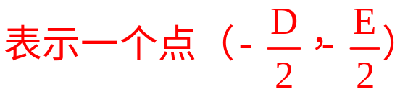
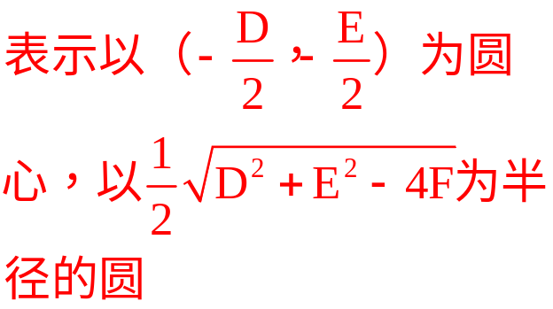
1.方程x²+y²+Dx+Ey+F=0表示的图形
方 程 | 条 件 | 图 形
D²+E²-4F<0
不表示任何图形
D²+E²-4F=0
x²+y²+Dx+Ey+F=0
D²+E²-4F>0

Slide 2
2.点与圆的位置关系
关系 | 点在圆外 | 点在圆上 | 点在圆内
位置关系
d与r的关系
d>r
d=r
d<r
点M（x₀，y₀）与圆的方程x²+y²+Dx+Ey+F=0的代数关系
x₀²+y₀²+Dx₀+
Ey₀+F>0
x₀²+y₀²+Dx₀+
Ey₀+F=0
x₀²+y₀²+Dx₀+
Ey₀+F<0

Slide 3
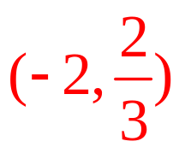
5.若方程x²+y²+ax+2ay+2a²+a－1=0表示圆，
则a的取值范围是 .

Slide 4
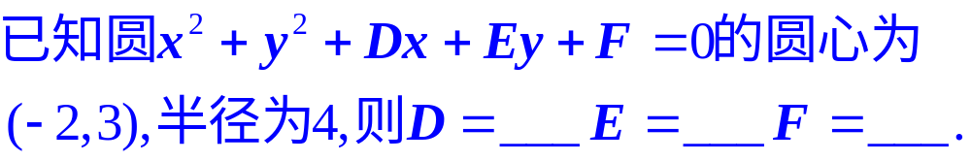
【变式练习】
4
-6
-3

Slide 5
【变式练习】
△ABC的三个顶点A(1，4)，B(-2，3)，C(4，-5)，则△ABC的外接圆方程是____________________.
x²+y²－2x+2y－23=0

